Slide 1



Fødevarehygiejne & -sikkerhed
Mikroorganismer i fødevarer
Dette projekt har modtaget støtte fra Den Europæiske Unions Horizon 2020 forsknings- og innovationsprogram under tilskudsaftale nr. 727580.

Slide 2
Læringsmål
At forstå:
Fødevarebårne sygdomme skyldes mikroorganismer, som der er fire forskellige typer af.
Forskellen mellem virus, bakterier, parasitter og svampe
Der er gavnlige mikroorganismer i fødevarer
Vigtigheden af at håndtere fødevarer korrekt for at undgå fødevarebårne sygdomme

Slide 3

Fødevarebåren sygdom (Madforgiftning)
Madforgiftning eller fødevarebåren sygdom er sygdom, der skyldes, at man spiser fødevarer, der er forurenet med skadelige mikroorganismer (patogener).Hvert år vil 1 ud af 10 mennesker på verdensplan få en fødevareinfektion, og 420 000 mennesker vil dø
For de fleste mennesker er det ikke alvorligt, og man får det bedre i løbet af en uge.Det kan være alvorligt for personer med et svækket immunsystem, ældre (over 65 år) eller yngre børn (under 5 år).
Hvilke symptomer giver fødevarebårne sygdomme?
Hvor lang tid går der, før man får symptomer efter at have spist forurenet mad?
    Almindelige symptomer:
    Opkastning
    Utilpashed (Kvalme)
    Diarré
    Høj temperatur (feber)
  Symptomerne varer normalt mellem et par timer og et par dage
  I nogle tilfælde kan der gå over en uge efter, at man har spist fødevaren, afhængigt af årsagen.

Slide 4
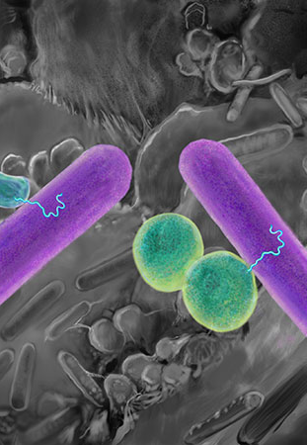
Mikroorganismer
Mikroorganismer er bittesmå levende væsener, der er for små til at kunne ses med det blotte øje
Der findes forskellige grupper af mikroorganismer
  Bakterier, Virus, Svampe og Parasitter
Mikroorganismer findes overalt, også i den mad, vi spiser
De fleste mikroorganismer er uskadelige eller endda gavnlige for os
Når mikroorganismer forårsager sygdom, kaldes de patogener
Det anslås, at der findes 200 sygdomsfremkaldende patogener, der kan overføres via fødevarer!
Spil nu en hurtig matchingøvelse for at repetere mikroorganismerne
Notes:
Give students the cut outs of bacteria, virus, fungi and parasite and ask them to match the statements for each.

Slide 5
Mikroorganismernes kendetegn
Bakterier
Svampe
Kan være skadelige (forårsage sygdom) og gavnlige (nedbrydning - "genanvendelse" af organiske materialer)
Formerer sig i fugtige omgivelser med næringsstoffer (fx sukker, fedt, proteiner), for eksempel i mad, afløb, sår
Spredes mellem mennesker eller gennem mad, vand, jord og blod. De fleste bliver dræbt af høje temperaturer og madlavning. De fleste bliver ikke dræbt ved frysning, og kolde temperaturer kan reducere væksten
Eksempler: Campylobacter og Salmonella forårsager fødevarebåren sygdom. Mælkesyrebakterier bruges til fremstilling af yoghurt, sojasovs og chorizopølse
Den største type mikroorganisme. Kan være skadelig (forårsage sygdom) eller gavnlig(nedbrydning – "genanvendelse" af organiske materialer)
Formerer sig i miljøer med næringsstoffer, f.eks. i fødevarer og fugtige byggematerialer. Skimmelsvamp spredes af sporer, og fødevarer kan blive forurenet fra luften. Mad med synlig vækst af skimmelsvamp (f.eks. rester, brød, marmelade) bør ikke spises
Relativt tolerant over for varme. Ikke dræbt ved frysning. Kolde temperaturer kan reducere deres vækst
Eksempler: Aspergillus flavus, der producerer aflatoksiner i fødevarer (f.eks. nødder). Saccharomyces cerevisiae (gær) til bagning og Penicillium camemberti til camembert og brie ost
Virus
Parasitter
Den mindste type mikroorganisme
Kan ikke vokse eller overleve uden en vært (fx et menneske eller et dyr)
De spredes fra person til person eller fra person til mad gennem luften (f.eks. nys), gennem opkast, afføring eller andre kropsvæsker (f.eks. blod eller spyt). Dræbes ved madlavning. De kan ikke vokse, men kan overleve i fødevarer.
Eksempler: Norovirus i østers eller blød frugt, f.eks. jordbær.
Har forskellige størrelser. Kan være skadelig.Kan ikke vokse uden en vært (fx et menneske eller et dyr)
Kan spredes mellem dyr og mennesker gennem forurenet mad, vand, jord og blod
Dræbes ved madlavning og frysning. De vokser ikke i fødevarer, men kan overleve
Eksempler: Toxoplasma i kød og på grøntsager, indvoldsorm (f.eks. rundorm)
Notes:
Skjul dette slide under hovedlektionen, mens eleverne spiller matchingøvelsen.Få eleverne til at matche de forskellige udsagn til de fire forskellige typer mikroorganismer: bakterier, svampe, virus og parasitter.Svar på matchingøvelsen findes under hver overskrift.Gennemgå svarene på klassen eller to og to.

Slide 6
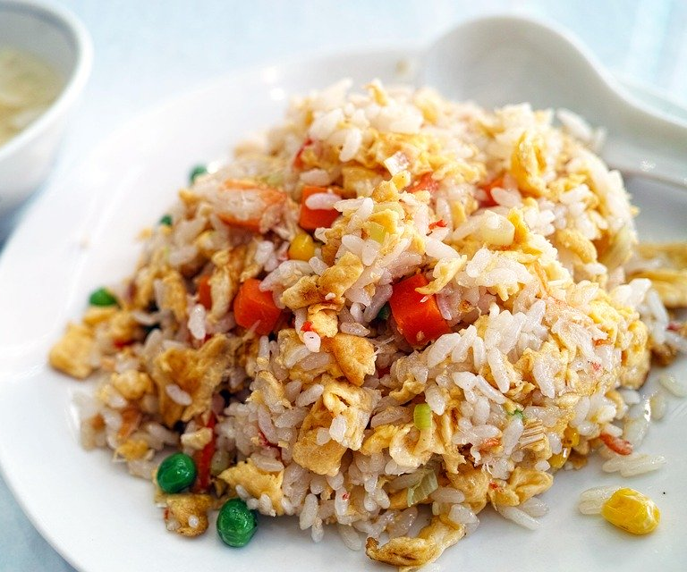
Sporer
Nogle bakterier kan leve i lange perioder
uden vand eller næringsstoffer, ved at skabe
sporer
Disse sporer har en hårdfør ydre overflade, der beskytter bakterien mod:
  Ekstrem varme (dræbes ikke ved kogning ved 100°C)
  Dehydrering/udtørring
  Desinfektionsmidler
Når forholdene forbedres, kan disse sporer 'spire' og begynde at vokse - dette kan ske, når maden afkøles langsomt ved stuetemperatur

Slide 7
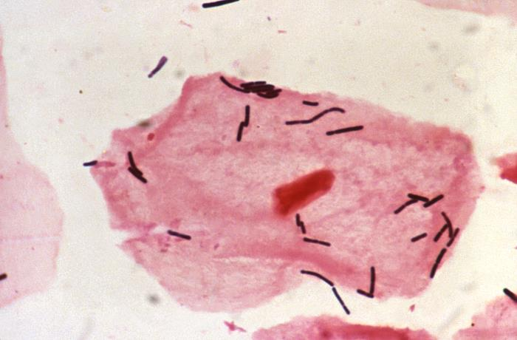
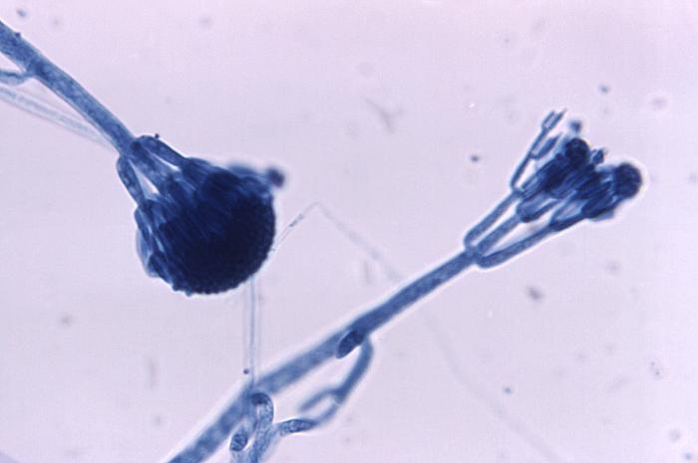
Er mikroorganismer altid skadelige?
Hvornår kan mikroorganismer være nyttige eller gavnlige for os?
Vi har brugt mikroorganismer til at lave mad i 1000-vis af år i en proces kaldet gæring
Mikroorganismer lever naturligt i vores kroppe (især i tarmen) og er afgørende for, at vi kan overleve
Penicillin (antibiotikum) er lavet af en svamp
Lactobacillus findes i tarmen og hjælper fordøjelsen
Lactobaccilus
Penicillium

Slide 8



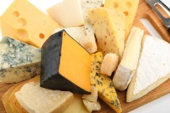
Eksempler på nyttige mikroorganismer
Brød, øl, vin og spiritus fremstilles ved hjælp af gær: Saccharomyces cerevisiae
Eddike er en yderligere gæring af vin med Acetobacter
De friske, fermenterede produkter som yoghurt er lavet med to typer mælkesyrebakterier: Streptococcus thermophilus og Lactobacillus bulgaricus. De omsætter laktose, sukkeret i mælk og laver mælkesyre. Syren får mælkeproteinerne til at stivne, hvilket giver en tyk konsistens.
Ost er lavet med en række forskellige mælkesyrebakterier (Lactococcus, Lactobacillus eller Streptococcus spp.), men kan også indeholde Propionibacterium spp. som bruges i emmentalerost. Brie, Camembert og blåskimmelost er også lavet af Penicillium-bakterier.
Notes:
The examples in this slide are common foods and drinks such as bread, beer, wine, spirits and vinegar, that rely on useful bacteria such as yeast, and lactic acid in order to be produced.
Saccharomyces cerevisiae is the most common yeast used.
Lactobacillus species of bacteria are used in dairy products and found naturally in our gut.

Slide 9
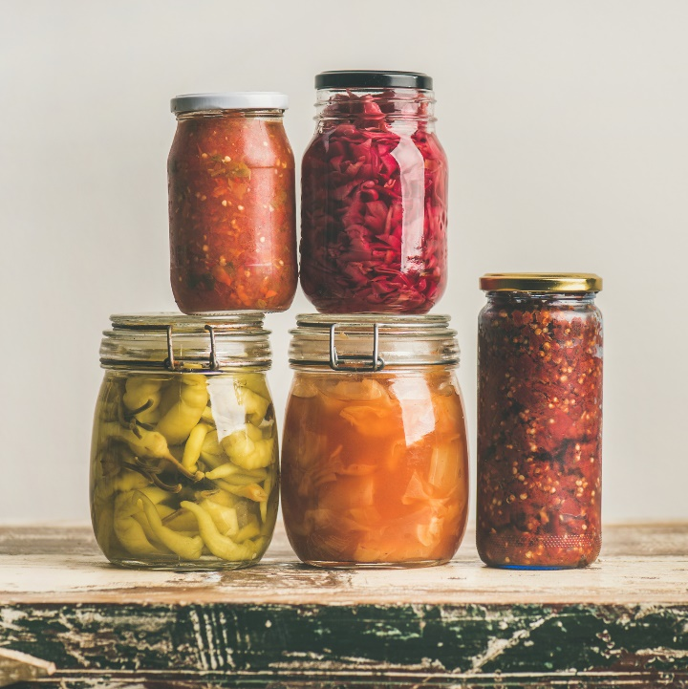

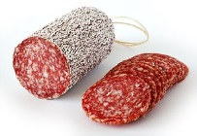
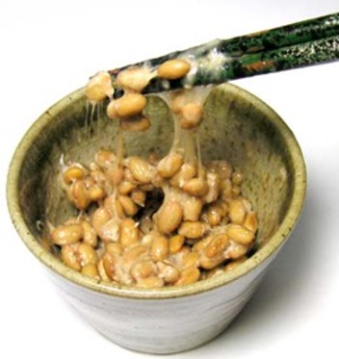
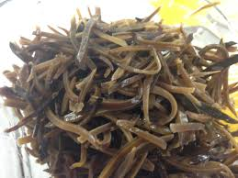
Flere eksempler på gavnlige mikroorganismer
Mange populære grøntsagsretter, såsom oliven, kimchi og surkål er fermenteret med mælkesyrebakterier af Lactobacillus-arten
Fermenterede, traditionelle pølser, såsom salami, laves også med mælkesyrebakterier som syrer, men også andre mikroorganismer som koagulase-negative stafylokokker
Sojasovs er et resultat af skimmelsvampen (Aspergillus oryzae). Fremstilles af fermenterede sojabønner, der fermenteres yderligere med gær
Japansk "Natto" (fermenterede sojabønner) er lavet med Bacillus spp, og har en klæbrig og trævlet struktur. Disse bakterier har en stærk og skarp lugt
Nigeriansk "Ugba" er lavet af fermenterede oliebønnefrø
Notes:
Dette slide indeholder flere eksempler på fødevarer fra hele verden, der er fremstillet ved hjælp af nyttige mikroorganismer i en fermenteringsprocess. Mange af disse kender eleverne måske ikke, men nogle har de måske hørt om.Spørg eleverne, hvilke af disse eksempler de måske har hørt om før.

Slide 10
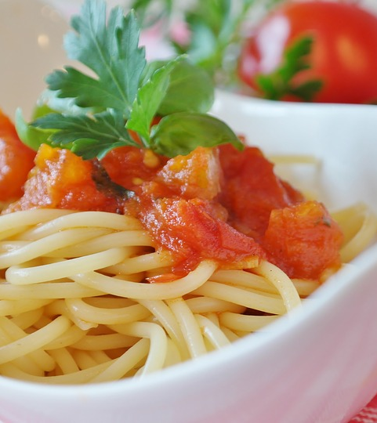
Casestudie: en fortælling til eftertanke
I 2008 døde en 20-årig mand i Belgien 10 timer efter at have spist spaghetti med tomatsauce
Den havde stået uafkølet ved stuetemperatur i 5 dage og blev genopvarmet i mikrobølgeovn før den blev spist.
Den skyldige: en bakterie kaldet Bacillus cereus, som almindeligvis kan forurene ris og pasta
Læs casestudiet om Bacillus cereus to og to, og besvar spørgsmålene
Diskuter jeres svar og tanker omkring tilfældet i klassen

Slide 11
Ekstra øvelse – top 5 mikroorganismer
De 5 mikroorganismer, der forårsager de største antal af madforgiftning i Europa, er nævnt nedenfor
Klassen deles op i 5 grupper, og hver gruppe får tildelt en af disse mikroorganismer og skal udforme en plakat eller en faktafil
Følg instruktionerne i elevarket for, hvad plakaten/faktafilen skal indeholde
Salmonella
Campylobacter
Toxoplasma
Norovirus
Listeria monocytogenes
Notes:
Alternativt kan denne øvelse gives som hjemmearbejde, hvis der er mangel på tid

Slide 12
Gruppeopgave – top 5 mikroorganismer
Din plakat skal give svar på:
Hvilken type mikroorganisme er der tale om?
Hvilken sygdom giver den?
Hvor mange mennesker bliver syge hvert år?
Hvordan spredes mikroorganismen?
Hvordan behandles infektionssygdommen?
Hvor mange mennesker dør hvert år af infektionssygdommen?
Hvem er mest udsat for at blive syg?
Hvor findes mikroorganismen?
Hvordan kan du undgå at blive smittet?
Hver gruppe præsenterer deres plakat/fakta-fil for klassen
Resten af klassen: lyt godt efter og udfyld opgavearket efter hver præsentation

